Slide 1
大学物理串讲
2025
刘颖浩
2025/01/03

Slide 2
题型说明
10选择（10*3）
10填空（10*3）
4计算 （4*10）
电磁感应
平面简谐波
波动光学
量子力学（一维无限深势阱）
总分100

Slide 3
电磁学
1.磁场与实物的作用
1）与运动电荷
2）与载流导线
3）与闭合载流导线*
2.电磁感应
1）法拉第电磁感应定律
2）动生电动势/感生电动势
3）自感/互感
4）麦克斯韦

Slide 4
（3）载流线圈在磁场中的受力
1º 均匀磁场中的矩形线圈
设矩形线圈处在均匀磁场B中
d
由安培定律，可得各边受力：
向外
b
向里
I
I
a
向下
.
向上
∴F_{合}= 0
+
但F₁、F₂不在一直线上
线圈受力矩
23

Slide 5
∴F_{合}= 0
但F₁、F₂不在一直线上
.
则线圈受力矩
+
定义：磁偶极矩
可推广到任意一线圈!
24

Slide 6
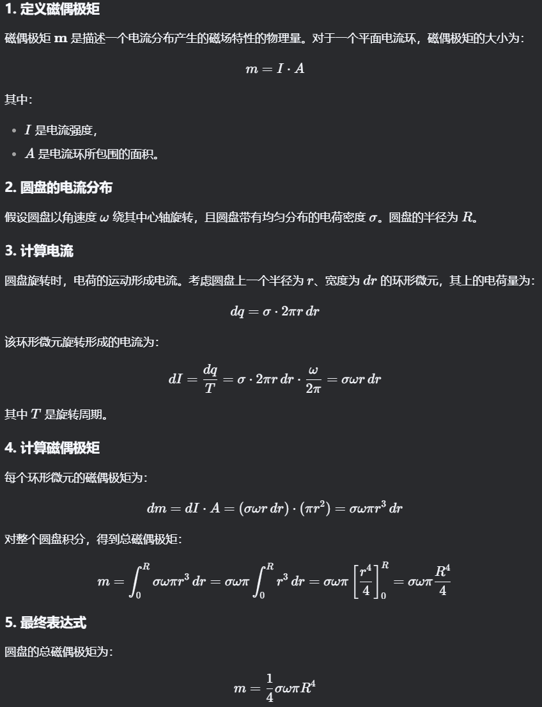

圆盘的磁偶极矩

Slide 7
电磁感应

Slide 8
4.电磁感应定律的一般形式
若回路由N匝线圈组成
其中Ψ =Φ₁+Φ₂+···+Φ_{N}
——回路的总磁通匝链数
全磁通
若Φ₁=Φ₂=…= Φ_{N}=Φ 则
回路中的感应电流
从t₁→t₂时间内, 通过导线任一横截面
的电量：
磁通计
原理
Φ₂
Φ₁
11

Slide 9
例. 弯成θ角的金属架COD，导体棒MN 垂直OD
以恒定速度在金属架上滑动，设v向右，
且t =0, x =0, 已知磁场的方向垂直纸面向外，
求下列情况中金属架内的 ε_{i} =？
（1）磁场B分布均匀，且磁场不随时间变化。
（2）非均匀的时变磁场B=kxcosωt 。
解：
设回路绕向为逆时针
x = vt
t 时刻
（1）
o
x
x
方向与绕向相反!
只出现在MN上!
16

Slide 10
例
解:（2）非均匀的时变磁场 B = kxcosωt。
B不是均匀场
x_{t}
0
o
x
dx
x
当
与绕向相同
当
与绕向相反
17

Slide 11
2.感生电动势
——感应电场的环路定理
感生电动势定义
若导体为闭合回路, 则
显然ε_{i}与导体回路形状有关
又根据法拉第电磁感应定律，有
的环路定律
注：
与
成右手螺旋关系
即使不存在导体回路, 变化的磁场在其周围
空间同样激发感应电场。
11

Slide 12
4.感应电场 的计算
例6. 在半径为R的圆柱形区域有一均匀磁场B,
且 =常数>0。 求（1）感应电场的分布
解：
根据磁场B的对称性,
取半径为r 的电场线为
积分路径，方向沿逆时针方向:
×
×
×
×
R
当r＜R时
r
×
×
×
×
×
o
×
E_{i}
×
×
×
当r＞R时
r
14

Slide 13
例6. …求:
（2）将单位正电荷从a→b，E_{i}做的功。
解：
将单位正电荷从a→b，E_{i}做功：
沿1/4圆周
×
×
b
×
×
r
.
×
×
×
a
o
沿3/4圆周
×
×
×
E_{i}
×
结论：
1º E_{i}∝dB/dt，与B大小无关。
2º r＞R，在磁场范围外E_{i}≠0。
3º A_{1/4ab}≠ A_{3/4ab}
即 E_{i}作功与路径有关——非保守力场
15

Slide 14
例7. 在例6的磁场中，如图放入一边长为L的正方形
导体回路。求：
（1）回路各边的感应电动势；
解：
（1）由图可知
o
同理
16

Slide 15
例7.……求（2）回路总的感应电动势ε_{i总}；
（3）回路内有静电场吗？
若有, c与a哪点电势高。
解：
（2）
o
总
或
总
等效电路
（3）有静电场！
ε_{ab}= ε_{bc}会使正电荷在c点聚集，
而a点有负电荷积累从而出现静电场
R
R
V_{aoc}=V_{a} – V_{c}
= 0 – ∑ I_{i}R_{i}
R
R
< 0
17

Slide 16
感应电场和感应电动势的计算
图示是一半径为R的圆柱形磁场B，其以恒定变化率k = dB/dt增加，一正方形导体回路ACDO放在磁场中。求：正方形每边中的感应电动势。
解：
×
×
B
R
×
×
×
×
O
D
假设OAC为闭合导体回路，OA、OC感应电动势为0，只有AC上有感应电动势
×
×
×
×
×
×
×
×
×
×
A
C

Slide 17
例9. 将半径为a的金属圆盘, 厚为h, 电导率为σ, 同
轴放置在轴对均匀磁场 中, 且dB/dt > 0。
求圆盘电流强度及产生的热功率。
解：
半径为r，厚度为dr的圆筒，其电动势
或
h
其上电阻为
σ
dr
电流为
总电流
产生的热功率
23

Slide 18
互感电动势：
根据
当 M = 常数时
（2）互感的计算
根据
或
物理意义：
单位电流的磁场在
另一线圈产生的磁通
3

Slide 19
例10.如图在长直导线旁有一共面的N 匝等腰直角
三角形线圈，当该线圈通电流 i =I₀sinωt 时，
求：长直导线的感生电动势。
解：
设长直导线中通有电流I
三角形线圈中的全磁通为
1
2a
2
I
r
a
a
dr
a
a
互感为
长直导线的感生电动势
4

Slide 20
例（自感）. 计算同轴电缆单位长度的自感L。
解：
设电缆通有电流I
R₁
R₂
两圆筒间的磁场为
I
h
长为h的电缆上，通过面元 hdr
的磁通量为
单位长度电缆的自感
10

Slide 21
2. 磁能与磁能密度
由上可知，通有电流 I 的自感线圈中储能：
磁能也应储存在磁场中！
W_{m}→磁场(B、H)关系？
以长直螺线管为例
已知长直螺线管的n、l、S
例11中已求得长直螺线管的自感：
当其通有电流 I 时，其中存储的磁能为
而
16

Slide 22
通有电流 I 的长直螺线管储存的磁能为
又长直螺线管管内为均匀磁场!
∴ 单位体积储存的磁场能量为
——磁能密度
体
其中
——磁场强度
以上结论对任意形式的磁场都成立！
一般地，对非均匀磁场：
17

Slide 23
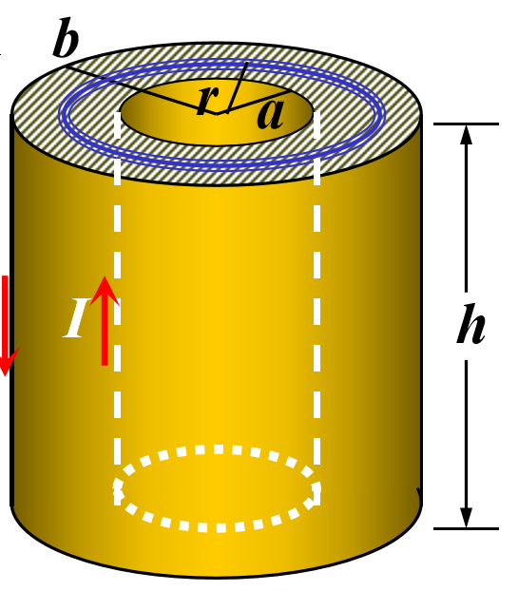
3. 磁能的计算
例14.一圆柱形同轴电缆,由半径为a、b的薄圆筒构
成, 其间充满磁导率为µ介质，并通有电流 I。
求：长度为h 的电缆内磁场的能量Wm和L？
解：
两圆柱面间的磁场为
b
a
由W_{m} → L
18

Slide 24
机械振动与机械波

Slide 25
例2. 两轮的轴互相平行，相距 2d，两轮转速相同
而方向相反，将质量为 m 的一根匀质杆搁在
两轮上，杆与轮的摩擦系数为μ，若杆子的质
心 C起初距一轮较近（如图）。
试证明: 杆作谐振动并求周期。
双轮谐振动
m

Slide 26
证明：研究对象：杆，
建立坐标系如图
杆受力分析：
mg N1 N2 f1 f2
选o点为转轴
注意: 板在运动, x是变化的!

Slide 27

是简谐振动！
T

Slide 28
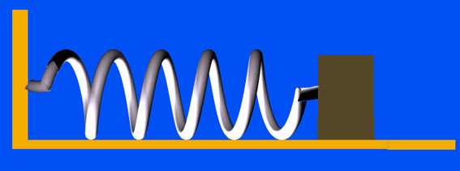
3.2 谐振动的能量
以弹簧振子为例：
k
F
m
动能和势能分别为
o
x
x
∴mω² = k
代入(1)式得：
24

Slide 29
(2)式 + (3)式得：
同理:
总
注意:
1º 简谐振动系统的动能、势能随时间变
化，总能量为常数（总能量守恒）
2º W_{总}∝A² 对任意谐振动适用。
25

Slide 30
注意:
3º假定ϕ =0, 则
W
W
总
W
k
W_{P}
能量—时间曲线
o
t
振动曲线
t
由图看出: W_{k}、Wp的变化频率是振动频率的2倍.
4°
总
总
26

Slide 31
第4节 谐振动的合成 Combination of Simple Harmonic Motions
4.1 同振动方向、同频率的两个谐振动的合成
ω
设两谐振动分别为：
r
r
A₂
A
y₂
r
A₁
ω
ϕ₂
ϕ
y₁
o
ϕ₁
x₁
x₂
X
合振动 : x = x₁+ x₂
x
由矢量合成法
x =A cos(ωt+ϕ )
可得:
结论：
合振动是谐振动, 其频率仍为ω
其中
4

Slide 32
例：同方向、同频率的 N 个谐振动的合成
若它们的振幅相等，初相位依次相差一个恒量。
其表达式为：
……
用矢量合成法或解析法均可得合成振动：
x
O
a
讨论：
1. δ=2kπ,
合振幅A=
Na
C
2. δ≠2kπ, Nδ=2k’π,
合振幅A=
0
O
x
7

Slide 33
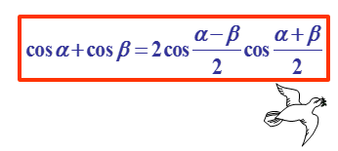
4.2 同方向、不同频率的两个谐振动的合成以及拍
设两谐振动分别为
假定A₀, φ相同，
突出ω不同
合振动：
合振动不是谐振动！
课后作业：使用旋转矢量法进行分析？
14

Slide 34

t
×
t
x
=
t

Slide 35
拍的形成
x₁
t
x₂
t
x
t
3º 拍频
合振幅
合振幅在单位时间内加强（或减弱）的次数
拍频
这个两倍很重要
用音叉演示拍现象
16

Slide 36
例题.一个音叉A与一个f=440Hz的音叉B发生了拍现象，拍频为3Hz，在A上加一格小物体后，拍频减小，问A的频率为________

Slide 37
为任意值时，合振动的轨迹为一般椭圆
Δϕ = 0
π/4
π/2
3π/4
π
Δϕ = π
5π/4
3π/2
7π/4
2π
23

Slide 38
4.4 振动方向垂直、不同频率的简谐振动的合成
一般轨迹曲线复杂，且不稳定
两振动的频率之比 成整数时, 合成轨迹稳定。
轨迹曲线称为李萨如图形。
图形形状还与位
相差及振幅有关
切点数之比
由切点数之比及已知频率可测未知频率。
27

Slide 39
例2. 已知p点的振动方程
试写以 o 为原点的波动方程。
解：p点为参考点
任选一点 x
波由p点传到 x 点,
需时间：
波动方程为：
波动方程表达式还与坐标原点的选择有关。
总之，波动方程表达式与坐标轴、坐标原点 的选择有关。
13

Slide 40
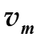
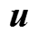
理论证明（略）， 当媒质中有行波传播时，媒质中一个体积元在作周期性振动的过程中，其弹性势能 Ep和振动动能 Ek同时增大、同时减小，而且其量值相等，即Ep=Ek .
结论
1º 波动动能与势能数值相同，
位相相同。同时变大，同
时变小。
Ek最大则 Ep也最大，如平衡位置处。
与简谐振动能量不 同！
Ek最小则 Ep也最小，如最大位移处。
2º ΔV 中，
E总随 x, t变化，不守恒 ！
能量传输！
最大位移
平衡位置，能量增大，从前面输入；
平衡位置
最大位移，
能量减小，向后面输出。

Slide 41
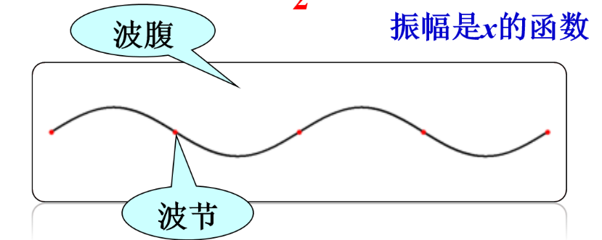
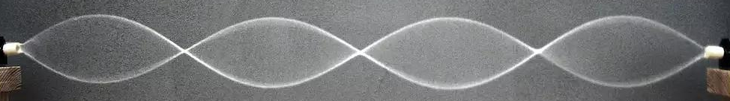
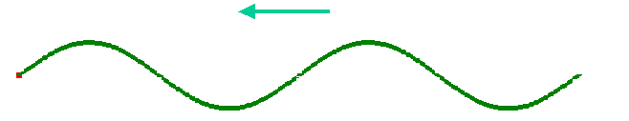
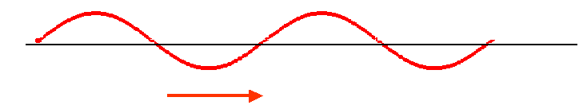
驻波
某一时刻的波形
驻波方程
随时间变化很快
特征
（1）振幅
（2）波节
波腹

Slide 42
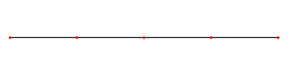
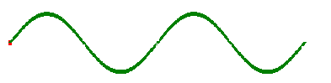
（3）驻波的位相关系
（4）驻波中没有净能量传递
能流密度
+π
疏 密
（5）半波损失(波疏介质入射到波密介质反射)
要求：
会写入射波、反射波、驻波方程，分析振动情况

Slide 43
多普勒效应
1. 波源和接收器都静止 (VS= 0,VR = 0)
R收到的频率
2. 波源静止,接收器运动 (VS = 0, VR ≠ 0)
R 收到的频率
3. 接收器静止,波源运动 (VR= 0,VS ≠ 0)
R 收到的频率
4. 接收器、波源都运动

Slide 44
例5. 报警器S 发出频率为1000 Hz的声波，声速
330m/s，远离静止观察者R向一静止反射壁运动,
其速度为10m/s，求 (1) R直接从S收到的频率？
(2) R从反射波收到的频率?(3) R 收到的拍频？
(4) 若S不动，反射壁以20m/s
向S运动，则拍频多少？
R
S
解: (1)
反射壁对入射波而言, 相当于观察者；
(2)
反射壁对反射波而言, 相当于波源。
反射壁收到的频率
24

Slide 45
反射壁接收与发出的频率相同，
故R从反射波收到的频率为1030 Hz.
R
S
(3) R 收到的拍频:
(4) 若S不动, 反射壁以20 m/s向S运动,则
R直接从 S 收到
反射壁收到
反射壁发出 频率
R收到
拍频为
测速
多普勒效应的应用：
光谱线红移等
25

Slide 46
例1.已知真空中电磁波的电场表达式:
x
r
E
z
求:（1） 的振幅、频率、波长、波速、传播方向？
（2） 的表达式?
解：（1）
沿 z 正向传播
16

Slide 47

（2） 的表达式
沿 y 轴振动
并且
， 当x=0，t=0，E_{x}=0.5 V/m
r
x
u
E
z
讨论：若波沿 z 反向传播，方程如何？
17

Slide 48
波动光学

Slide 49
非相干叠加
相干叠加
若两光波的强度相等，即I₁=I_{2，}
干涉极大(明纹中心)和干涉极小(暗纹中心)条件
明纹
暗纹

Slide 50
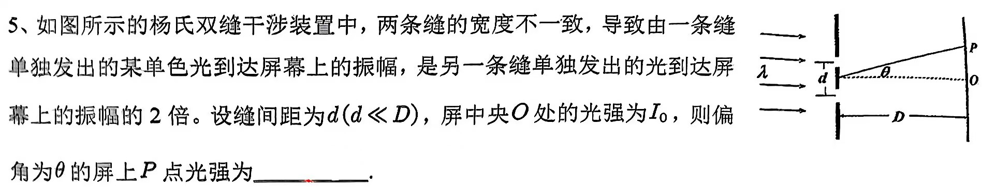
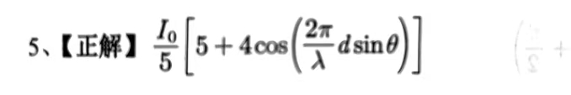

Slide 51
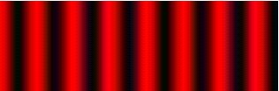
杨氏双缝干涉
r₁
P
s₁
x
r₂
d
θ
零级明纹
θ
0
s₂
b
max
光程差条件
min
条纹间距
Δx=Dλ ⁄ d
光强分布
动态反应：缝加宽，缝间距d变化，光源强度/位置变化。。。
在介质中：
Δx=Dλ ⁄ nd
如果 P 点两振动的振幅不等

Slide 52
洛埃镜
Δx=Dλ ⁄ d
d
明暗条纹的位置
D
真空中：
max
min
介质中：
将屏移到 A、B 处，紧靠镜端处总是产生暗纹，说明在镜端处反射光与入射光的相位差为π，相当于光程差λ/2，称为 半波损失。
19

Slide 53
相同倾角的入射光干涉情况相同！
max
min
显然，薄膜表面出现明暗相间的干涉条纹
S
P
注意：
1º 公式中各量的意义
i
D
2º k 能否取0？
n₁
公式中无“±”号
i
讨论：
1º 公式的适用条件：
n₁ < n > n₂
n₁<n>n₂ , n₁> n< n₂
n₂
要加λ/2!
n₁<n<n₂，n₁> n> n₂
不加λ/2 !
3

Slide 54
讨论：
单色光垂直入射，在薄膜表面上：
全亮或全暗或一片均匀的光亮，
没有干涉条纹。
复色光垂直入射，在薄膜表面上：
有的颜色亮, 有的消失，
没有干涉条纹。
4

Slide 55
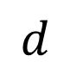
S
P
i = 0
2º 若光垂直入射
i
D
i
n₁
3º透射光也有干涉现象
n₁ < n > n₂
n₂
明暗条件：
反射光加强的点，
透射光正好减弱
（互补）
=
5

Slide 56
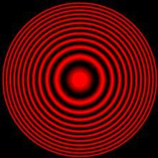
4.1.2 等倾条纹
相同倾角的光在透镜的焦平面上会聚于同一圆环上， 故称“等倾条纹”
1º 倾角 i 相同的光线对应同一条干涉圆环条纹
i
'
2º 不同倾角 i 构成的等倾条纹是一系列同心圆环
n₁< n >n₂
*中心是明是暗?
由
( )
确定
*中心是明是暗?
由
( )
确定
9

Slide 57
3º 愈往中心，i越小，条纹级别
愈高
d 一定时，
即：中心O点处的干涉级最高
d
↓
中心向外冒条纹
*若改变d
——动态反应
d
↓
中心向内吞条纹
4º 条纹间隔分布：内疏外密
γ
↓
k
Δ
γ
↓
k
5º 光源是白光
↓
→
i
↓
→
r
↓
—彩色干涉条纹
λ
k
11

Slide 58
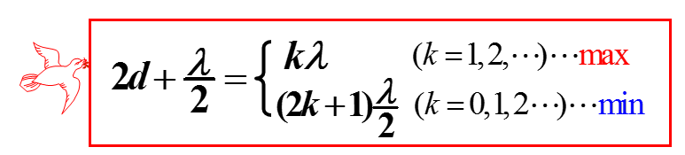
或
讨论：
愈高
1º 劈尖愈厚处, 条纹级别
2º 棱边处 d =0, 对应着
暗纹
1 2 3 4 5
3º 相邻两明（暗）纹间
对应的厚度差为：
Δd
Δd =λ/2 (空气隙)
d_{k}
d_{k+1}
θ
14

Slide 59
4º 明（暗）纹在上平板的间距 L
L
Lsinθ =Δd = λ /2
Δd
d_{k}
d_{k+1}
θ
由上式看出θ角对 L的影响。
波长变化对劈尖干涉条纹的影响
5º 动态反应：θ ↑ L↓, θ ↓ L ↑ 。
d ↑(连续增厚)，条纹向
薄膜厚度较小的方向移动
d ↓(连续变薄)，条纹向
薄膜厚度较大的方向移动
15

Slide 60

4.2.2 牛顿环
垂直入射
明暗条件 :（空气隙牛顿环）
R
=
r
n₁
d
n=1
n₂
或:
20

Slide 61
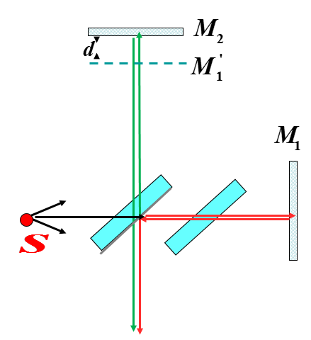

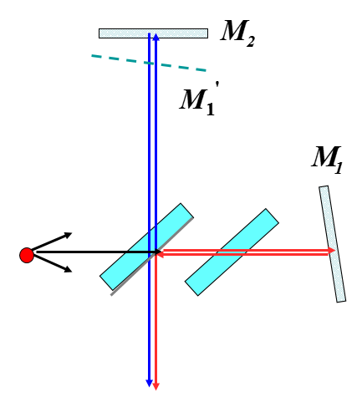
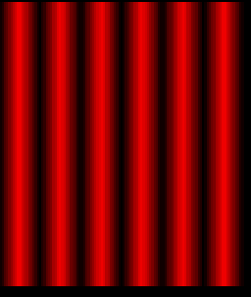
内容回顾
3. 迈克尔逊干涉仪
M₁与M₂严格垂直时, M₁′与M₂形成厚度均匀的薄膜,干涉条纹是等倾条纹。
d ↑ 条纹外冒；反之,内缩。
M₁ 与M₂不严格垂直时， M₁′ 与M₂形成一空气隙劈尖，干涉条纹是等厚条纹
光程差(δ = 2d) 改变λ，明纹(暗纹)移动一级。数出视场中明纹移动的数目N,可算出M₂平移的距离Δd。

Slide 62
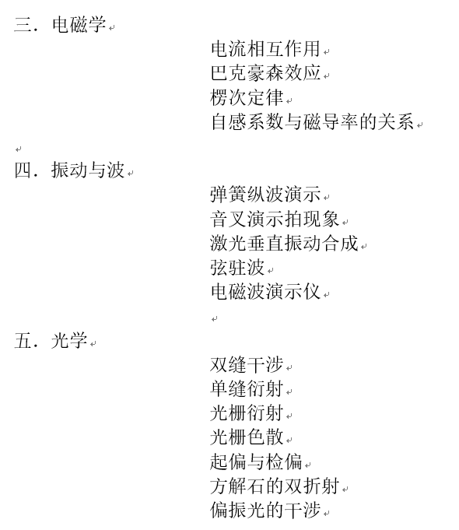
演示实验

Slide 63
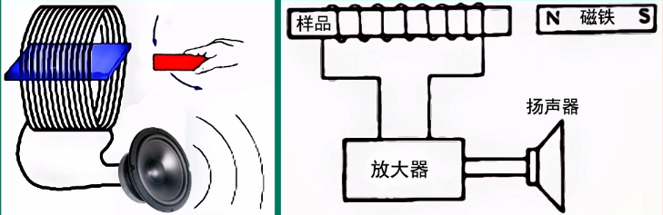
巴克豪森效应

Slide 64
1、打开仪器后盖板，将4节1号干电池装入盒中，接通电源开关，此后就可开始做实验，
在线圈中不插入任何试样，将永久磁铁沿着线圈轴线，由远而近缓缓地靠近线圈，此时喇叭无声音．
2、将玻莫合金片（是矩形磁滞回线铁磁材料)插入线圈中，将永久磁铁的N极对着线圈，并沿着线圈的轴线，由远而近将玻莫合金片磁化，此时喇叭发出沙沙的响声．如果永久磁铁移动得很慢，喇叭发出卜卜的响声．当永久磁铁不动时，响声立刻停止，继续往前移动，喇叭又发出响声，越近声音越大．永久磁铁慢慢离开线圈时，喇叭也发出响声，但是比磁化时要小(这是由于在不可逆过程中还存在着可逆过程．如果是良好的矩形磁滞回线材料，则没有这种现象)．永久磁铁离得越远声音越小，直至没有响声．磁极方向不变，再将永久磁铁移近线圈，玻莫合金片再次被磁化，所不同之处是响声比第一次磁化时小。
3、将永久磁铁的方向转动180°(即将S极对着线圈)，沿着轴线由远而近将玻莫合金片磁化，此时磁畴全部倒向，喇叭发出很大的响声．
4、将玻莫合金片取出，插入硅钢片，重复上述磁化过程。喇叭响声较小，而且磁化与退磁过程响声差别不大，因为硅钢片不是矩形磁滞回线的铁磁材料．
5、取出硅钢片，插人铜片或铝片试样．由于非铁磁性材料没有磁畴结构，当重复上述磁化过程时，喇叭没有响声，通过这样的对比能加深对磁介质的认识。

